Slide 1


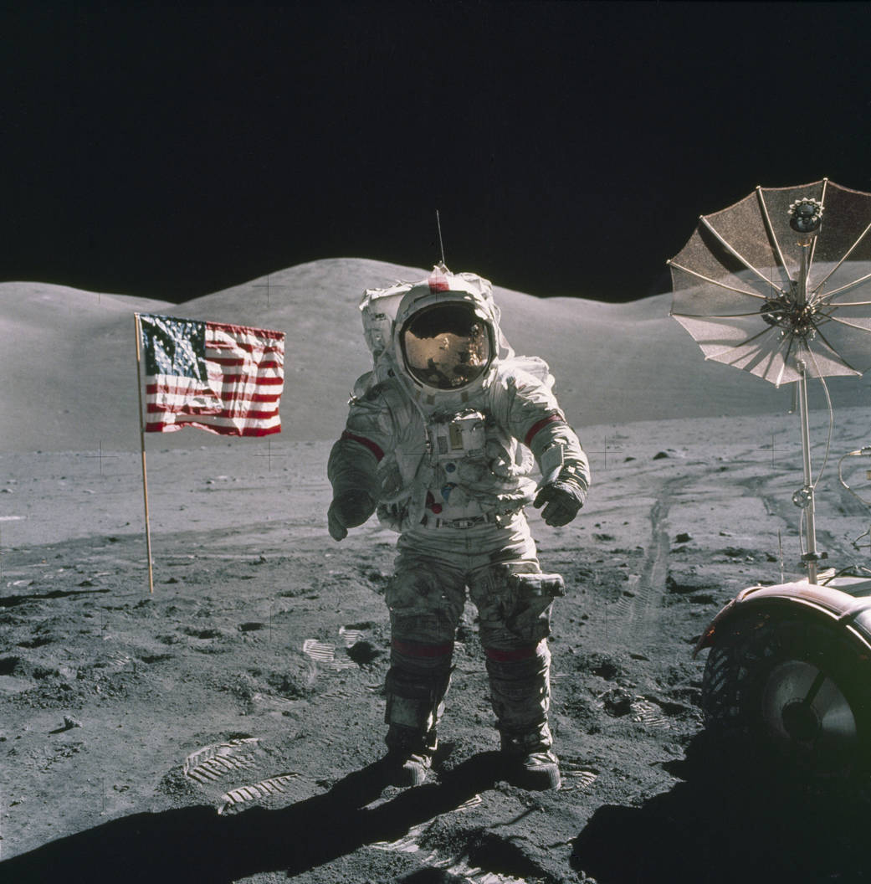
Centro de Divulgação da Astronomia
Observatório Dietrich Schiel
A HUMANIDADE FOI À LUA?
Gene Cernan – Apollo 17 (fonte: nasa.gov)

Slide 2


Slide 3
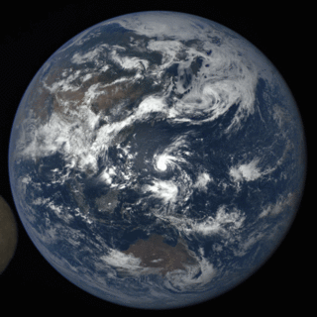
A LUA
Gravidade: 1.62 m/s²
Período orbital: 27 dias.
Pressão atmosférica: 1µPa.
Temperatura: -170°C a 130 °C.
Formou-se há 4.5 bilhões de anos.
Diâmetro: 3500 km. (1/4 da Terra).
Atmosfera: Hélio, Neônio, Hidrogênio, Argônio.
Distância média até a Terra: 384 mil quilômetros.
Único corpo celeste a receber humanos (além da Terra).
Solo: sílica, cal, dióxido de titânio e óxidos de alumínio, ferro, magnésio, cromo e sódio.
05.07.2016
(Fonte: Nasa.gov)
Notes:
New horizons levou 8 horas
Apollo 11 levou 100 horas
Delay terra lua: 1.3s
Pressao terra 100kPa

Slide 4
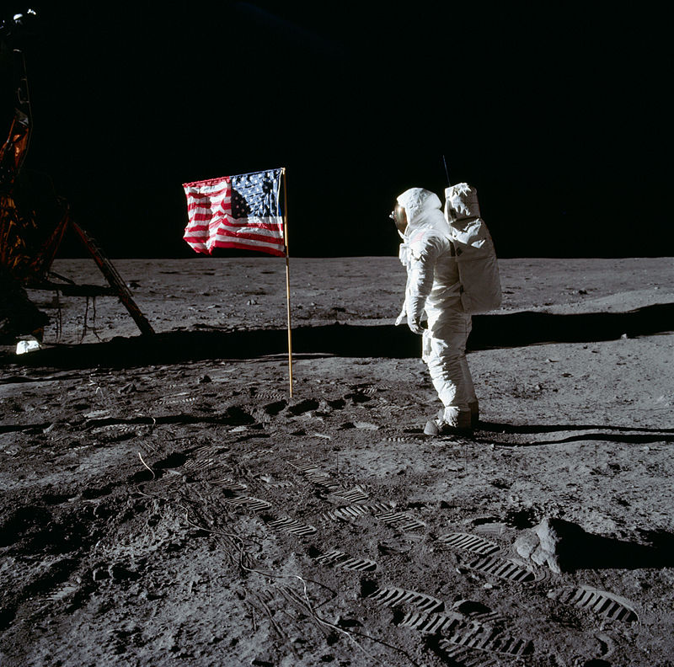
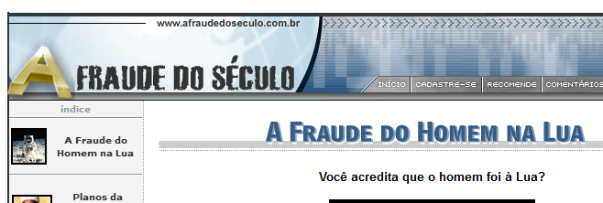
Viagem à Lua - Como vemos:
Pós 2a. Guerra Mundial: Tensão entre EUA e URSS.
1957: URSS coloca em órbita o satélite Sputnik 1.
1957: Sputnik 2 entra em órbita levando a cadela Laika.
12.04.1961: Yuri Gagarin é o primeiro humano no espaço.
25.05.1961: Kennedy anuncia viagem tripulada à Lua.
20.07.1969: ‘Buzz’ Aldrin, Neil Armstrong, alunissagem.
‘Buzz’ Aldrin (fonte: nasa.gov)

Slide 5
Viagem à Lua - Como foi:
Missoes com sucesso no lançamento
Lunar Orbiter 3
Surveyor 3
Lunar Orbiter 4
Surveyor 4
Explorer 35
Lunar Orbiter 5
Surveyor 5
Surveyor 6
EUA
URSS
Itálico: Falha durante missao
Ranger 8
Ranger 9
Luna 5
Luna 6
Zond 3
Luna 7
Luna 8
Apollo 10
Luna 15
Apollo 11
Ranger 1
Ranger 2
Luna 4
1959 1961 1962 1963 1964 1965 1966 1967 1968 1969
Luna 1
Pioneer 4
Luna 2
Luna 3
Ranger 3
Ranger 4
Ranger 5
Ranger 6
Ranger 7
Luna 9
Luna 10
Surveyor 1
Lunar Orbiter 1
Luna 11
Surveyor 2
Luna 12
Lunar Orbiter 2
Luna 13
Surveyor 7
Luna 14
Zond 5
Zond 6
Apollo 8

Slide 6
Viagem à Lua - Como foi:
Missões com sucesso no lançamento
1959: Luna 1, Pioneer 4, Luna 2, Luna 3
EUA
URSS
Falha durante missão
1961: Ranger 1, Ranger 2
1962: Ranger 3, Ranger 4, Ranger 5
1963: Luna 4
1964: Ranger 6, Ranger 7
1965: Ranger 8, Ranger 9, Luna 5, Luna 6, Zond 3, Luna 7,
Luna 8
1966: Luna 9, Luna 10, Surveyor 1, Lunar Orbiter 1, Luna 11,
Surveyor 2, Luna 12, Lunar Orbiter 2, Luna 13
1967: Lunar Orbiter 3, Surveyor 3, Lunar Orbiter 4, Surveyor 4,
Explorer 35, Lunar Orbiter 5, Surveyor 5, Surveyor 6
1968: Surveyor 7, Luna 14, Zond 5, Zond 6, Apollo 8
1969: Apollo 10, Luna 15, Apollo 11

Slide 7
Por que nunca voltamos?
1969: Zond 7, Apollo 12.
1970: Apollo 13, Luna 16, Zond 8, Luna 17.
1971: Apollo 14, Apollo 15, Luna 18, Luna 19.
1972: Luna 20, Apollo 16, Apollo 17.
1973: Luna 21, Explorer 49.
1974: Luna 22, Luna 23.
1976: Luna 24.
1990: Hiten.
1994: Clementine.
1997: AsiaSat 3.
1998: Lunar Prospector.
2003: SMART 1.
2007: Kaguya, Chang’e 1.
2008: Chandrayaan 1.
2009: Lunar Reconnaissance Orbiter, LCROSS.
2010: Chang’e 2.
2011: Gravity Recovery and Interior Laboratory.
2013: LADEE, Chang’e 3.
EUA
URSS
Japao
China
ESA
India
Itálico: Falha durante missão
Notes:
Chandraayan: descobriu e confirmou agua na lua

Slide 8

MISSÕES TRIPULADAS BEM SUCEDIDAS
Missão | Alunagem | Módulo Lunar | Tempo em superfície Lunar
Apollo 11 | 10.07.1969 | Eagle | 21h e 31min
Apollo 12 | 19.11.1969 | Intrepid | 1 dia, 7h e 31min
Apollo 14 | 05.02.1971 | Antares | 1 dia, 9h e 30min
Apollo 15 | 30.08.1971 | Falcon | 2 dias, 18h e 55min
Apollo 16 | 21.04.1972 | Orion | 2 dias, 23h e 02min
Apollo 17 | 11.12.1972 | Challenger | 3 dias, 2h e 59min

Slide 9
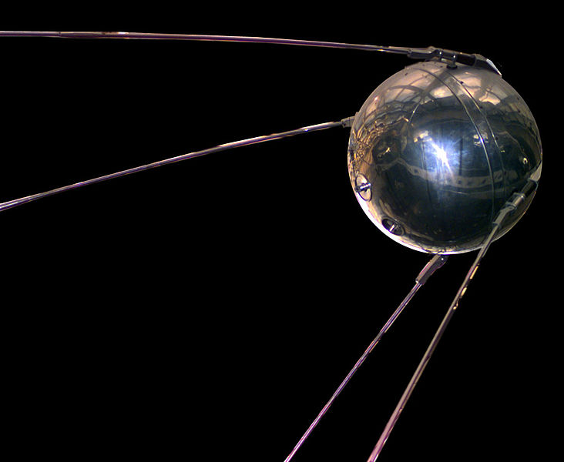
PROGRAMA ESPACIAL SOVIÉTICO
1957: Sputnik 1
Primeiro satélite artificial colocado em órbita
Réplica do satélite.
(Nacional Air and Space Museum, USA)
Notes:
Primeiro satelite. Arrasto fornece densidade da atmosfera. Propagacao das ondas emitidas fornece ionosfera. Nao possuia sensores. Emitia um bip.

Slide 10
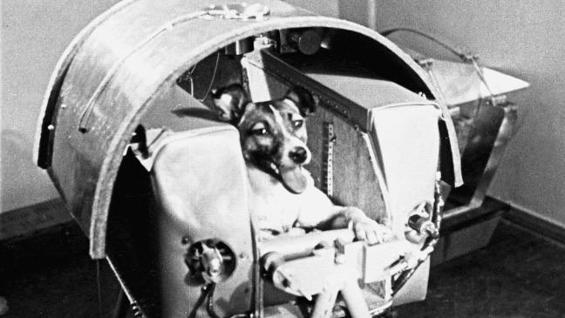
PROGRAMA ESPACIAL SOVIÉTICO
1957: Sputnik 2 e Laika
Primeiro animal a orbitar a Terra
Notes:
Primeiro satelite. Arrasto fornece densidade da atmosfera. Propagacao das ondas emitidas fornece ionosfera. Nao possuia sensores. Emitia um bip.

Slide 11
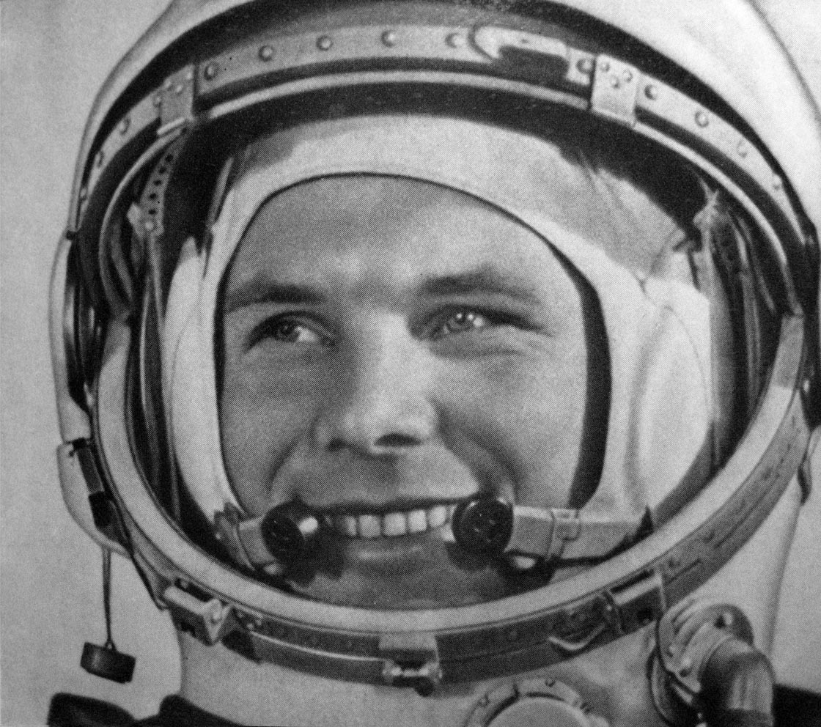
PROGRAMA ESPACIAL SOVIÉTICO
1961: Vostok 1 e Yuri Gagarin
Primeiro humano a orbitar a Terra
Notes:
Primeiro satelite. Arrasto fornece densidade da atmosfera. Propagacao das ondas emitidas fornece ionosfera. Nao possuia sensores. Emitia um bip.

Slide 12

PROJETO MERCURY
NASA, 1958
Primeiro projeto tripulado de exploração espacial
Objetivos:
Colocar uma nave tripulada em vôo orbital em torno da Terra.
Investigar as capacidades e habilidades do ser humano no ambiente espacial.
Trazer o humano e a nave com segurança de volta à Terra.
1959 a 1961: 20 missões não tripuladas.
6 falhas, 4 sucessos parciais, 10 sucessos.
1961 a 1963: 6 missões tripuladas, todas bem sucedidas.
  Problemas: higiene pessoal e baixa pressão pós-vôo.
Notes:
Mercurio: deus da viagem na mitologia romana.

Slide 13
PROJETO MERCURY
1959 a 1961:
  20 missões não tripuladas com o objetivo de desenvolver veículos de lançamento, sistema de escape no lançamento, veículo espacial e rede de rastreamento.
  6 falhas, 4 sucessos parciais, 10 sucessos.
1961 a 1963:
  6 missões tripuladas, todas bem sucedidas.
  Problemas: higiene pessoal e baixa pressão pós-vôo.

Slide 14
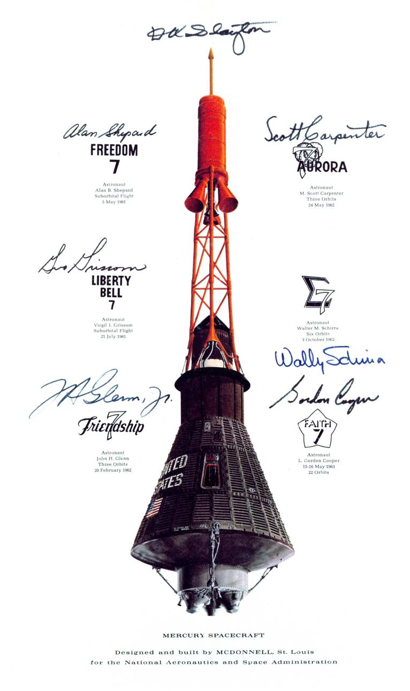
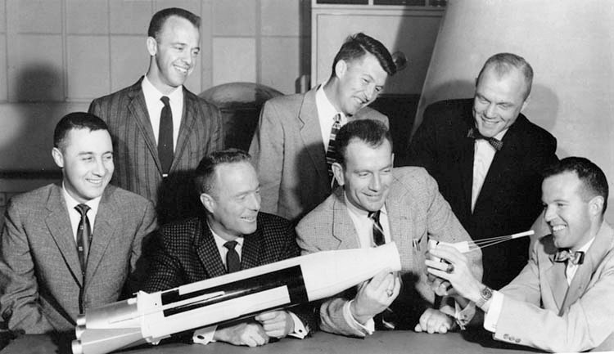
PROJETO MERCURY
Mercury Seven
(Fonte: Nasa.gov)
Módulo Mercury
(Fonte: Nasa.gov)

Slide 15
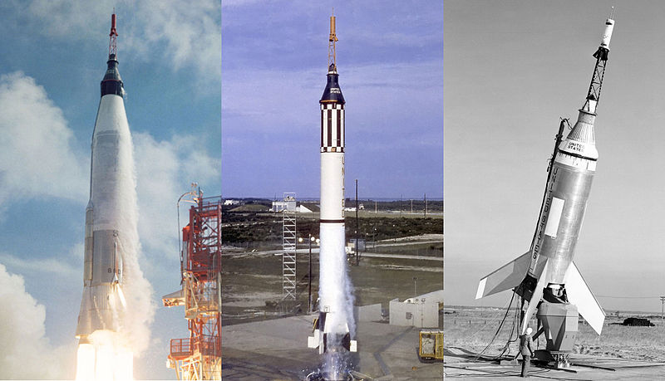
PROJETO MERCURY
Mercury-Atlas
Mercury-Redstone
Little Joe

Slide 16

PROJETO GEMINI
NASA, 1961-1966
Gerar tecnologia para levar o homem à Lua
Objetivos:
Testar humanos e naves por longos períodos no espaço.
Acoplamento e manobra de dois veículos.
Submeter astronautas ao spacewalk.
Aprimorar técnicas de pouso em local programado.
2 vôos não tripulados, seguidos de 10 tripulados.

Slide 17
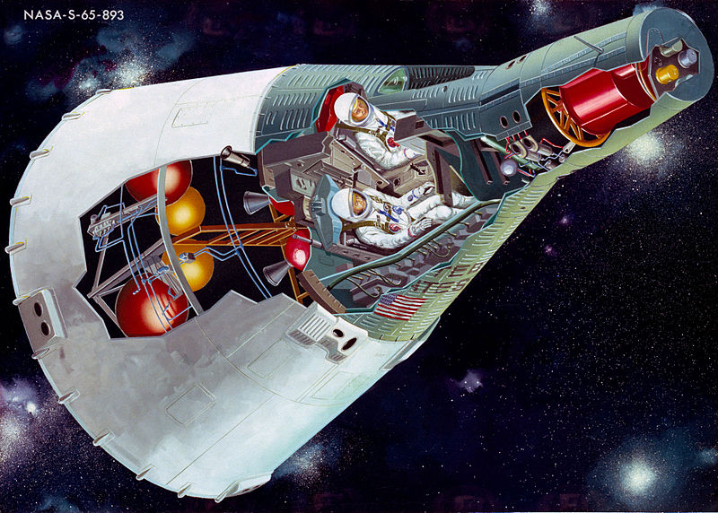
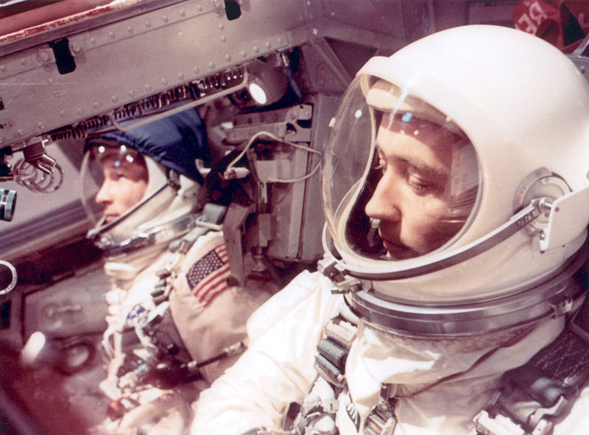
PROJETO GEMINI
White e McDivitt – Gemini 4

Slide 18
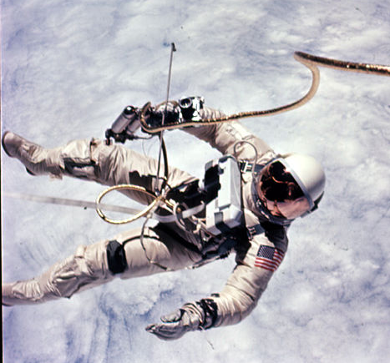
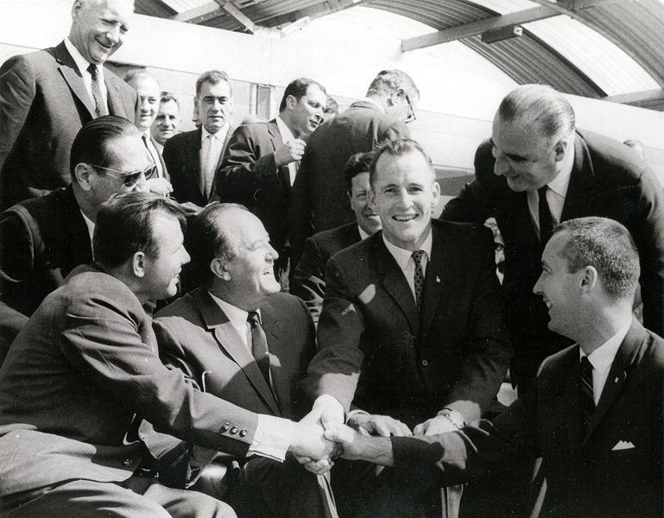
PROJETO GEMINI
Ed White – primeiro spacewalk
Yuri Gagarin e Gemini 4

Slide 19
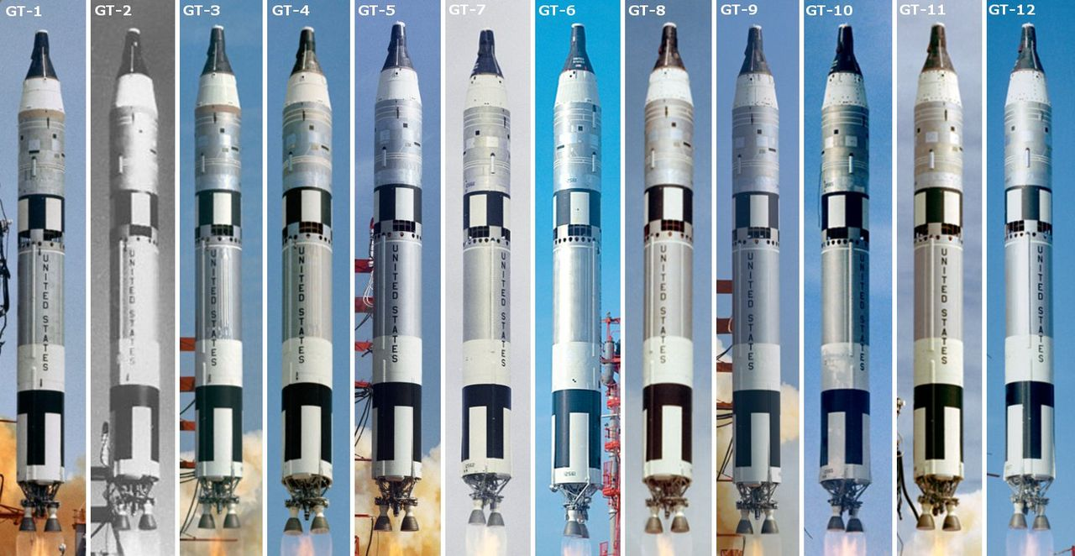
PROJETO GEMINI
Lançamentos Gemini-Titan II

Slide 20
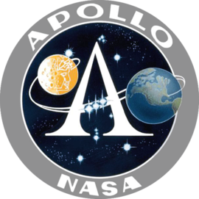
PROJETO APOLLO
NASA, 1961 – 1972
Objetivos:
Aprimoramento da tecnologia.
Exploração científica da Lua.
Desenvolver a capacidade humana de habitar o ambiente lunar.
1961 a 1968:
21 vôos não tripulados para teste de veículo de lançamento e módulos.

Slide 21
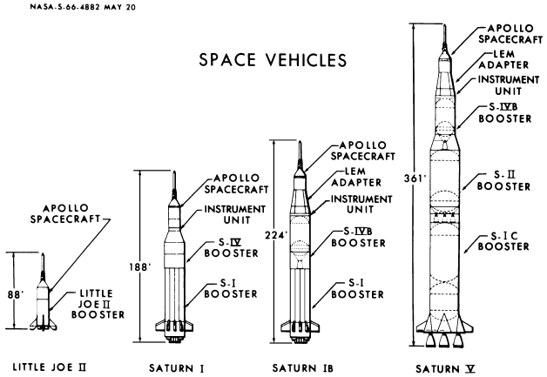
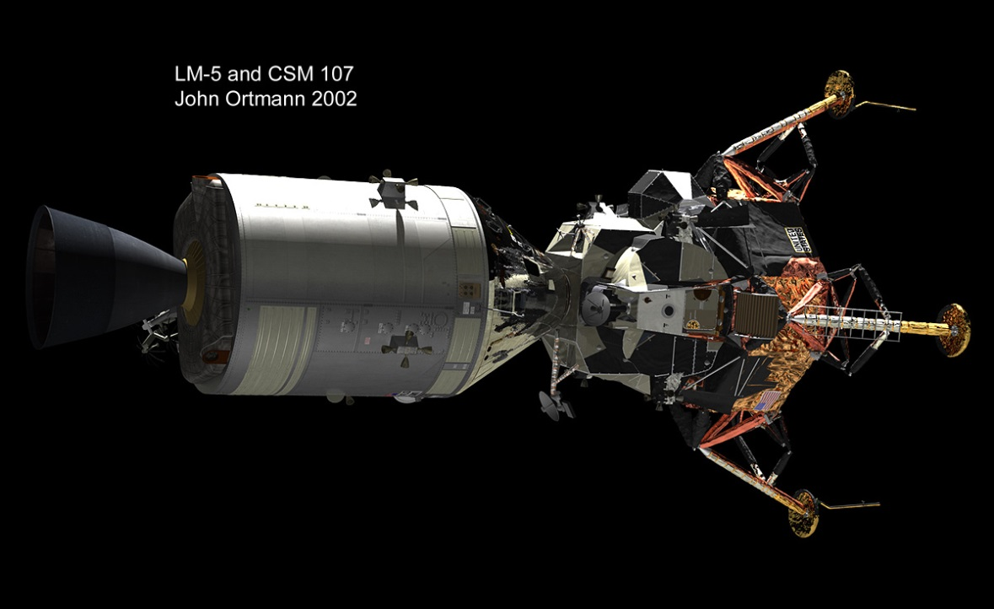

Slide 22
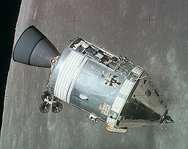
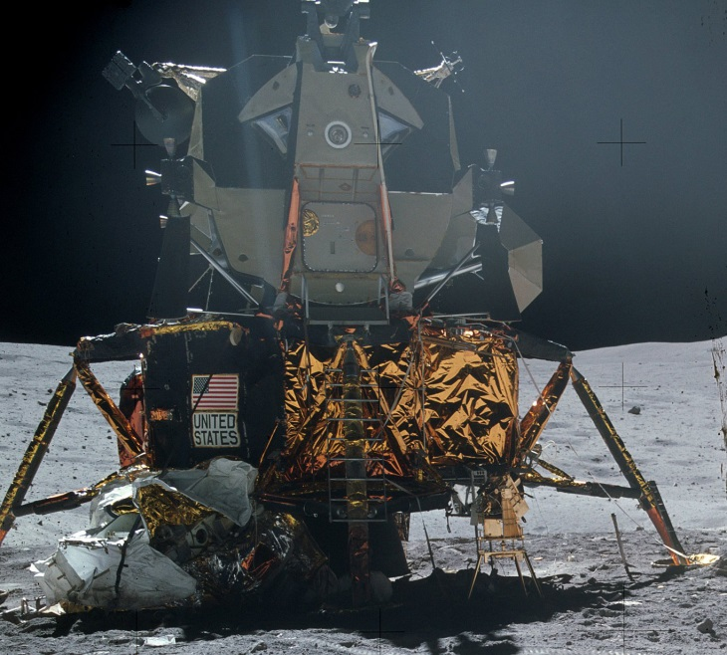
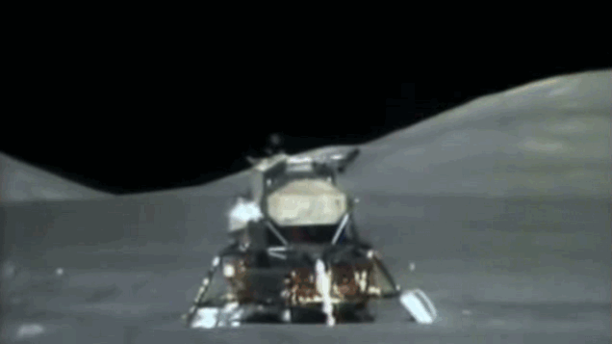
Notes:
15, 16, 17: camera de tv no rover.
Rover fica a certa distância do módulo. Camera programada para inclinar automaticamente após um comando da terra.
15 nao inclinou.
16 rover estacionado perto demais.

Slide 23
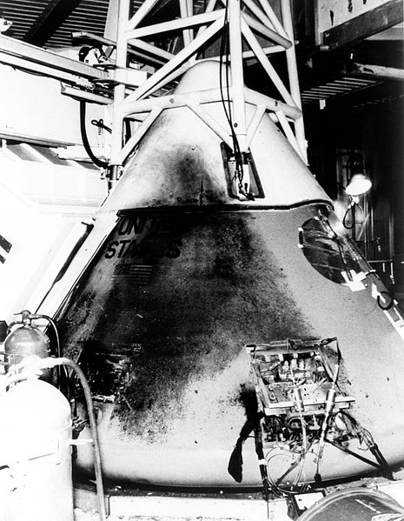
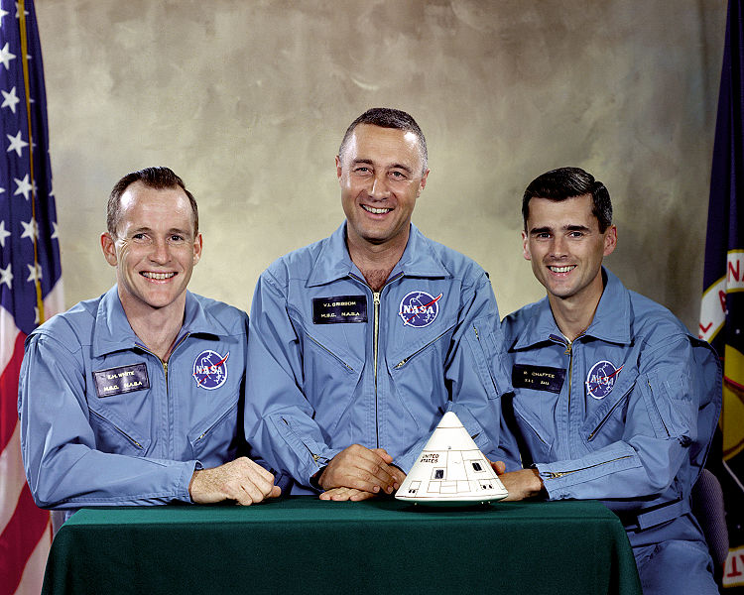
Apollo 1
Primeira missão tripulada de alunissagem.
Tragédia em teste pré-vôo, em 27.01.1967
Teria sido lançada em 21.02.1967.
White, Grissom e Chaffee

Slide 24
Testes tripulados
Apollo 7: Orbitou a Terra, transmitiu imagens ao vivo.
Apollo 8: Vôo circunlunar.
Primeiros humanos a verem o lado oposto da Lua.
Apollo 9: Teste de manobra do módulo lunar.
Apollo 10: Primeiro “ensaio” de alunissagem.

Slide 25
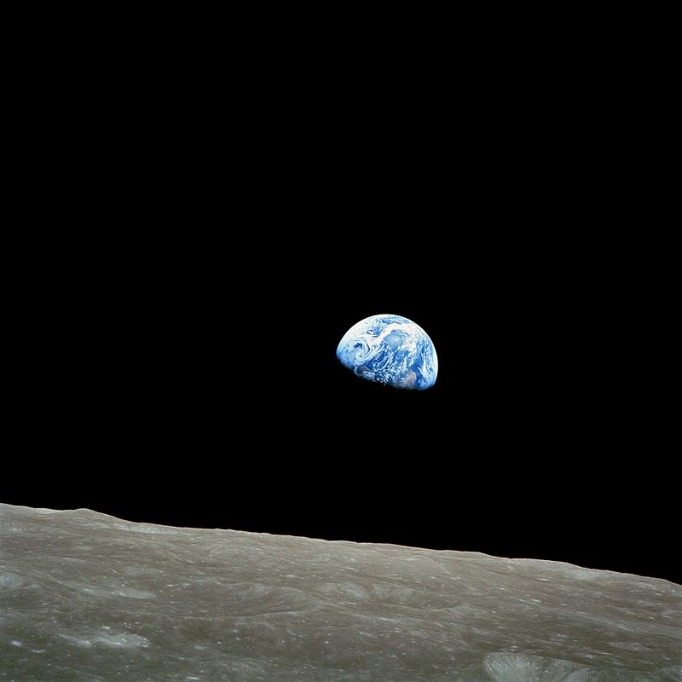
“Nascer da Terra” - Apollo 8

Slide 26
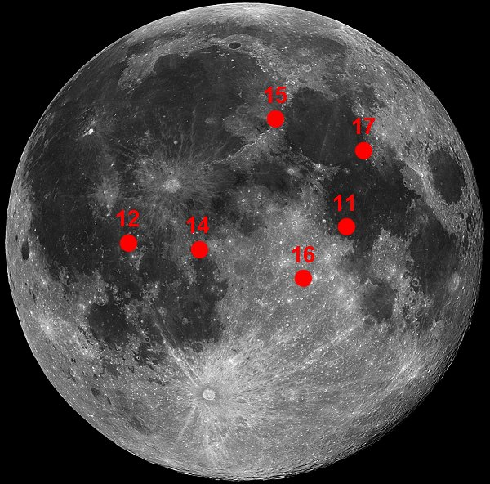
Alunissagens tripuladas

Slide 27
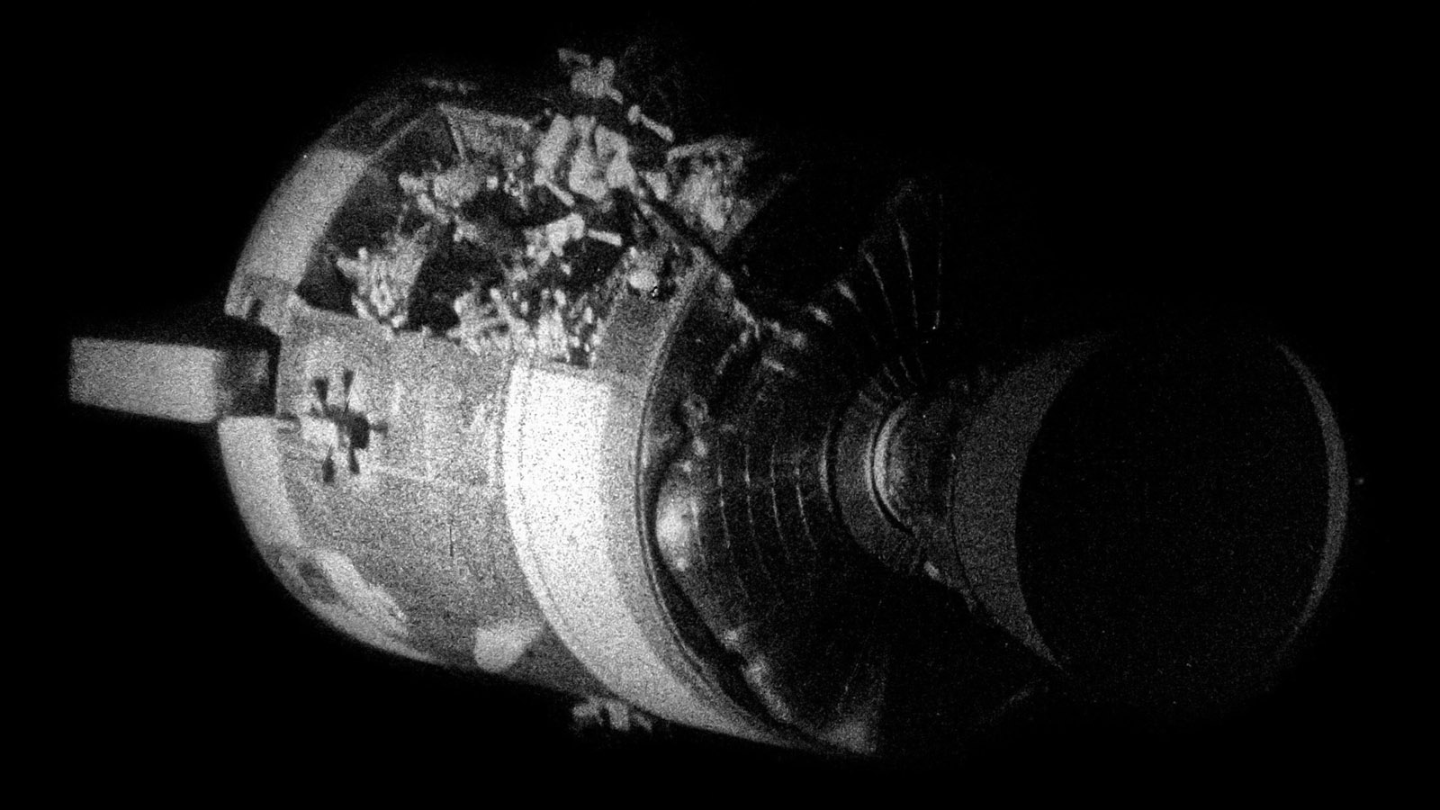
Apollo 13?
“Houston, we’ve had a problem.”

Slide 28
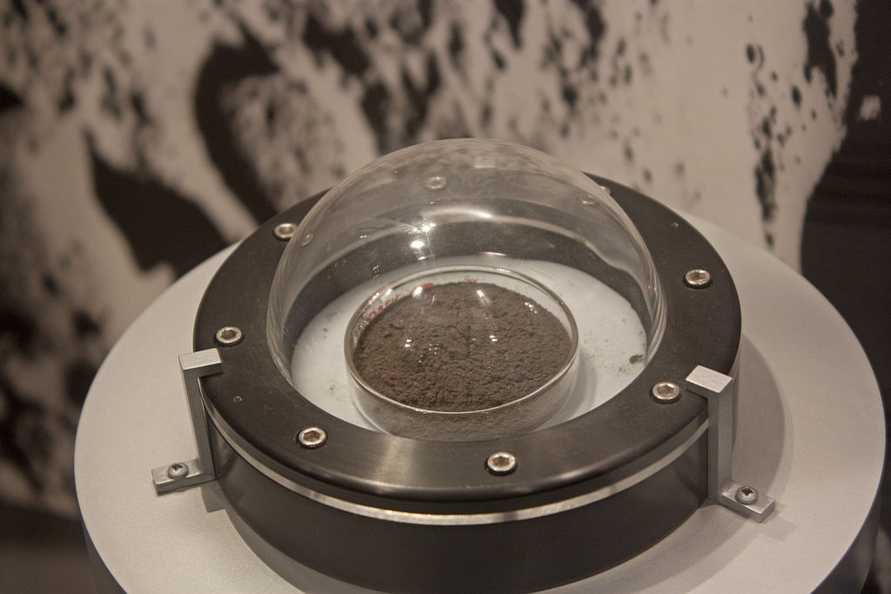
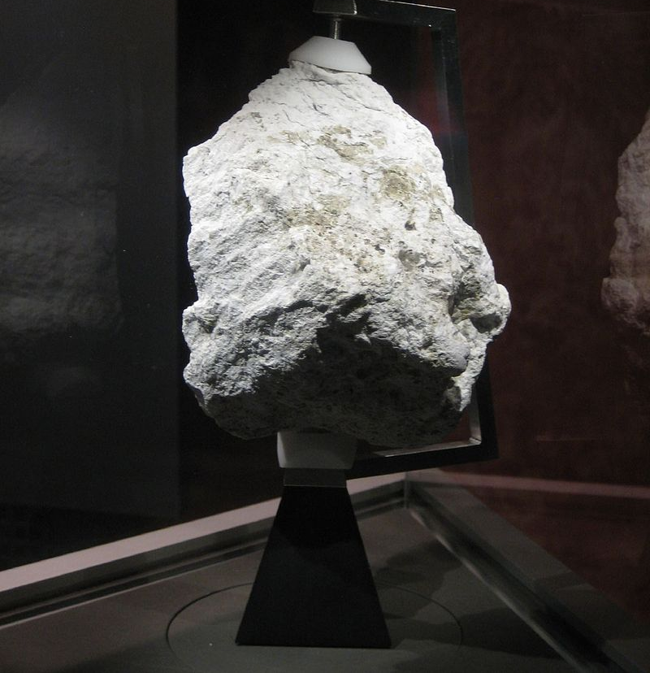
Rocha lunar – Apollo 16
Regolito – Apollo 17

Slide 29
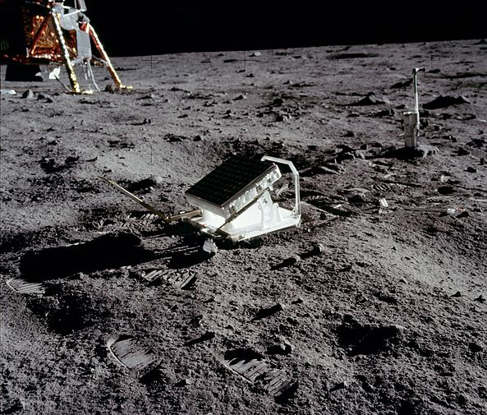
Lunar Laser Ranging Experiment – Apollo 11
Notes:
Lua se afasta 8.3cm/ano
Apollo 11, 14, 15.
Luna 17, 21

Slide 30

Apollo 15: Martelo x Pena

Slide 31
Lunar Rover: Apollos 15, 16, 17

Slide 32
Conspiração!
O homem não foi à Lua?
Disclaimer sobre o direito de cada um.

Slide 33
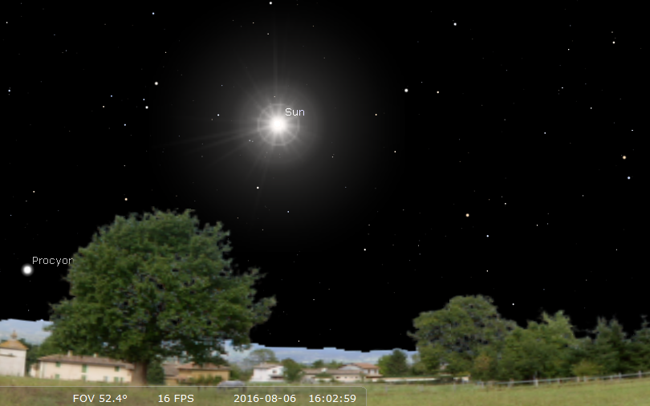
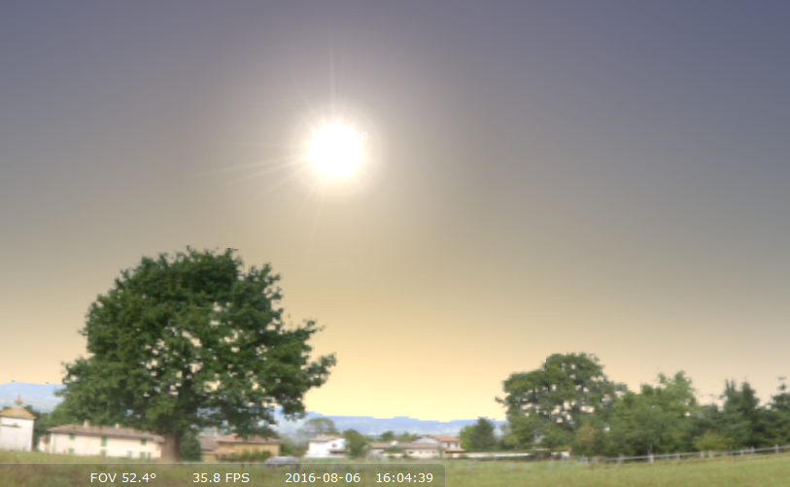
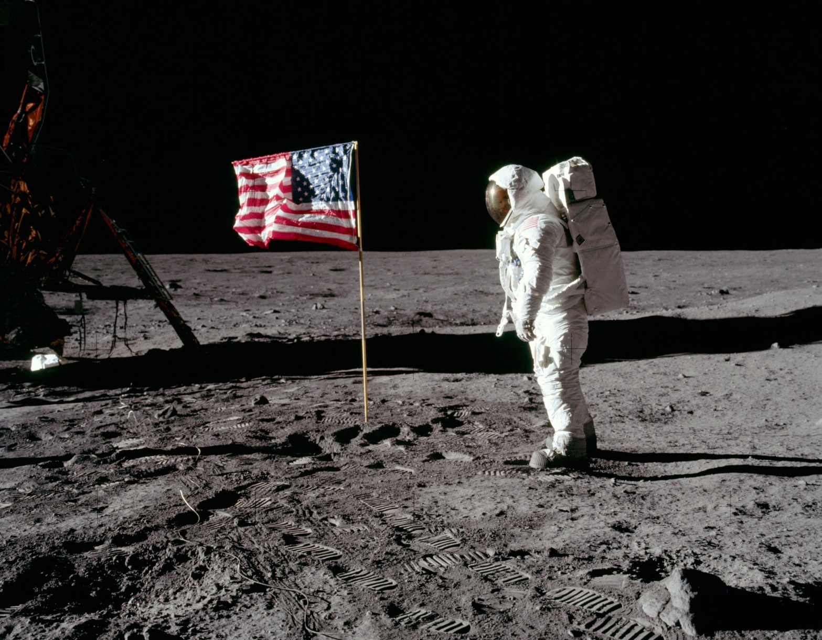
A Lua não tem atmosfera. Cadê as estrelas nas fotos?
Apollo 11.
Notes:
Because the sky on the moon is black, we tend to believe the viewing conditions are the same as night on earth. Not true. The sun shines just as brightly (slightly brighter, in fact) on the lunar surface, and so the astronauts' eyes (and camera apertures) were set for photographing in daylight conditions.

Slide 34
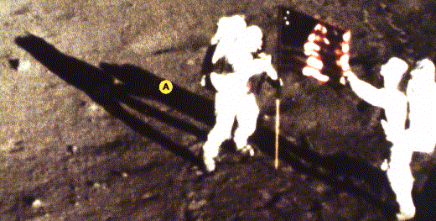
Apollo 11 e as sombras diferentes: fontes de luz distintas?
Como bloquear a fonte de luz de um astronauta
para que ela não ilumine o outro?

Slide 35
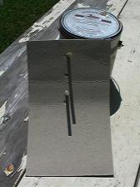
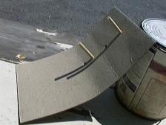
Apollo 11 e as sombras diferentes: fontes de luz distintas?

Slide 36
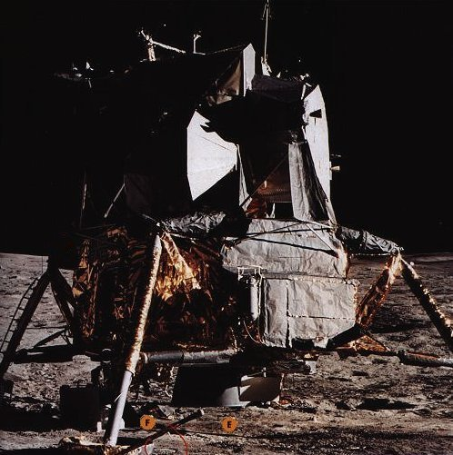
A propulsão do motor de descida deveria ter feito um buraco na superfície lunar?
Notes:
Gravidade na lua: 1.6m/s2.

Slide 37
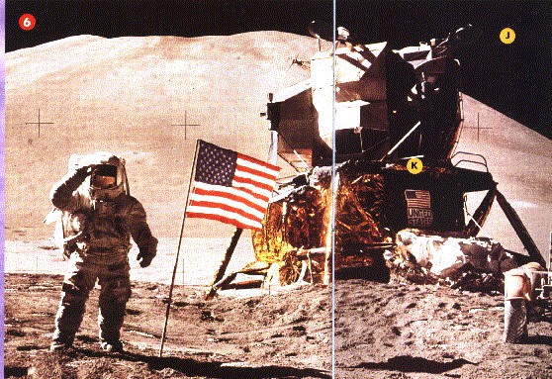
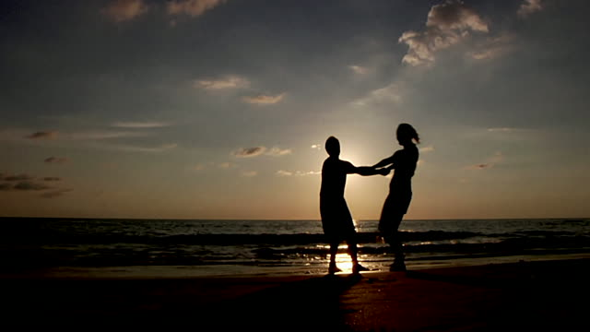
Objetos contra a luz solar estão iluminados.
Notes:
Lua “rebate” a luz.

Slide 38
Por que a bandeira tremula se não há atmosfera/vento?
Notes:
Inércia. Nao há resistencia atmosferica para parar o movimento.

Slide 39
http://www.space.com/32079-five-surprises-last-man-on-moon.html
https://www.nasa.gov/mission_pages/apollo/missions/apollo11.html
http://nssdc.gsfc.nasa.gov/planetary/lunar/lunartimeline.html
http://nssdc.gsfc.nasa.gov/planetary/lunar/apollo.html
https://en.wikipedia.org/wiki/List_of_Apollo_missions
http://www.nasa.gov/mission_pages/mercury/missions/program-toc.html
http://www.badastronomy.com/bad/misc/apollohoax.html
https://www.youtube.com/watch?v=y3aHsLI178A&index=1&list=PLBBTzMENUiGlscRVw6eqQbbTpkksagw64

Slide 40
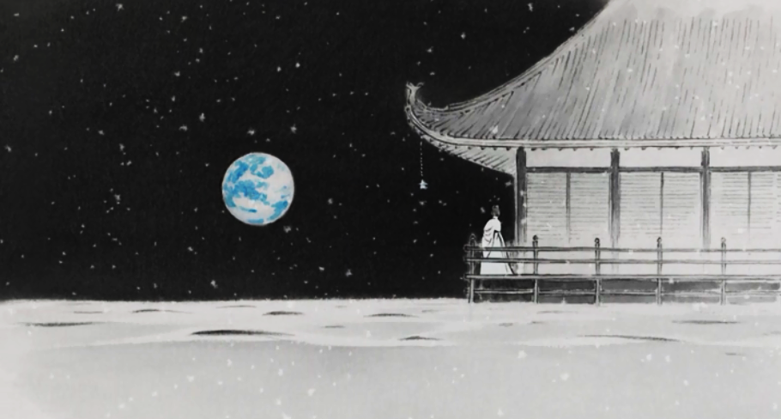
MUITO OBRIGADA!
natalia.palivanas@usp.br

